Slide 1


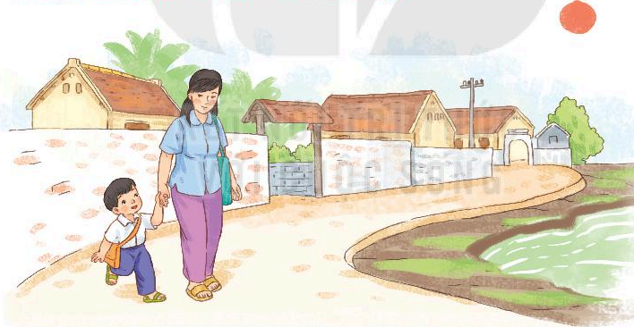
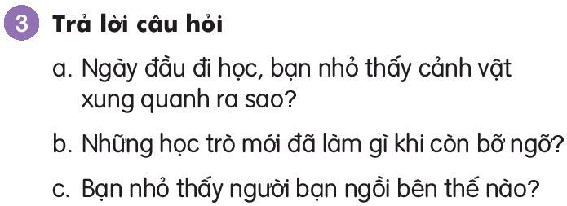
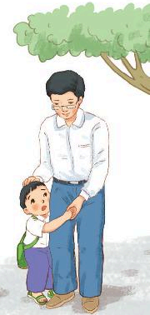
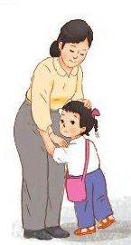

TIẾT 2

Slide 2



TIẾT 2

Slide 3
TIẾT 2

Slide 4
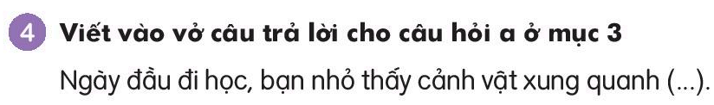

TIẾT 2

Slide 5
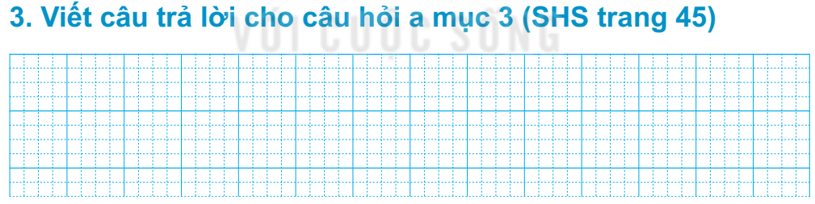
TIẾT 2
Ngày đầu đi học, bạn nhỏ thấy cảnh vật xung quanh đều thay đổi.

